Slide 1
Среда разработки (IDE)
Иванов Дмитрий Владимирович, ст. преп. каф. МОЭВМ
Кондратенко Константин Евгеньевич, программист каф. МОЭВМ

Slide 2

Папка
https://clck.ru/3PaqgA

Slide 3
Содержание занятия
Общие слова про IDE.
Почему была выбрана Visual Studio Code.
Установка и базовая настройка VSCode.
Настройка C++ окружения: компилятор, отладчик, система сборки.
Создание и запуск первого проекта ("Hello World").
Полезные расширения и особенности VSCode для C++.
Полезные ссылки.

Slide 4

Что такое IDE?
Ключевые компоненты:
Текстовый редактор с подсветкой синтаксиса и автодополнением.
Встроенная возможность запуска компилятора.
Запуск отладчика (пошаговое выполнение, точки останова).
Система сборки (автоматизация компиляции и линковки).
Прочее (управление версиями, рефакторинг и т.д. зависит от конкретной IDE).

Slide 5


Пара слов по поводу Visual Studio Code
VS code - это кроссплатформенный, мощный и упрощенный редактор исходного кода от Microsoft.
Что же он забыл в теме, посвященной IDE?

Slide 6
Особенности Visual Studio Code
Кроссплатформенность (одинаково работает на Windows, Linux, macOS).
Легковесность (по сравнению с "тяжелыми" IDE, вроде Visual Studio от того же издателя, например).
Бесплатность (полностью бесплатная и открытая).
Гибкость и модульность (существует множество расширений под конкретные нужды разработки (C++, Python, git, etc.)).
Интегрированный терминал (удобно для работы с системами сборки и изучением их работы).
С должной настройкой её возможности будут близки к возможностям IDE, специализированной под конкретный язык программирования.

Slide 7
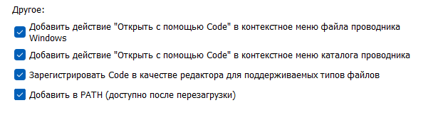
Установка Visual Studio Code (Windows)
Перейти на https://code.visualstudio.com/download и выбрать установщик на Windows.
Запустить установщик и следовать шагам по установке.
Рекомендуется установить галочки в опции [Добавить действие "Открыть с помощью Code" в контекстное меню проводника Windows"] и ["Зарегистрировать Code в качестве редактора для поддерживаемых типов файлов"]

Slide 8
Установка компилятора и отладчика C++ (Windows)
Одним из самых простых в установке для Windows является MinGW с помощью MSYS2:
Скачать установщик MSYS2 на https://www.msys2.org/
Следовать шагам по установке MSYS2.
В финальном шаге установки поставить галочку на “Запустить MSYS2 сейчас”.
В появившейся консоли выполнить команду для установки MinGW:
pacman -S --needed base-devel mingw-w64-ucrt-x86_64-toolchain
Далее включить в переменную среды PATH путь к установленному MinGW (если в ходе установки MSYS2 были выбраны опции по умолчанию, то добавить в PATH нужно C:\msys64\ucrt64\bin).

Slide 9
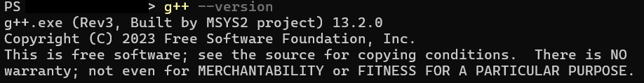
Установка компилятора и отладчика C++ (Windows)
(Продолжение):
Проверить установку, с помощью открытия консоли (cmd или PowerShell) и написать команду:
g++ --version
При успешной установке должно появиться приблизительно следующее сообщение:

Slide 10

Небольшое отступление про Linux
Ранее была представлена инструкция по базовой установке VS Code, компилятора/отладчика C++ с необходимыми для их работы или установки зависимостями на Windows.
Однако в ходе данного курса рекомендовано использование операционной системы Linux (конкретный дистрибутив - Ubuntu), на следующем слайде будет представлена одна из причин почему для разработки зачастую удобно использовать эту ОС.

Slide 11
Установка VS Code и компилятора и отладчика C++ (Linux)
На Ubuntu весь процесс установки можно описать 2 командами:
Установка VS Code:
sudo snap install --classic code
Установка компилятора и отладчика C++ (хотя практически всегда он уже включен в базовые компоненты, устанавливаемые вместе с системой):
sudo apt update && sudo apt install build-essential gdb
Проверить работу компилятора C++ можно той же командой, что и на Windows:
g++ --version

Slide 12

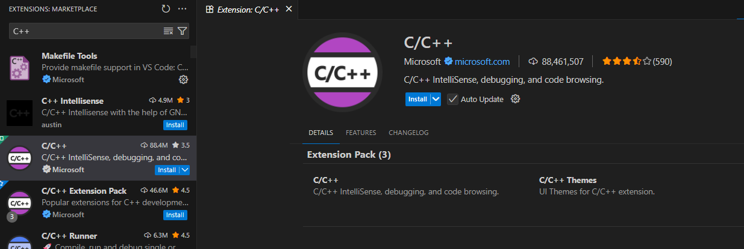
Установка расширения для С++ на VS Code
Данный шаг одинаков для Windows и Linux:
На панели справа в открытом VS Code найти иконку расширений ( ).
Перейти в неё и в поисковике найти расширение C/C++ и установить его:

Slide 13

Подготовка завершена
После данных шагов базовая настройка для разработки на C++ завершена. Уже на данный момент есть возможность вести разработку с подсветкой языка C++, автодополнением и возможностью сборки через консоль.
Проверим это, создав hello-world приложение на языке C++.

Slide 14
Мастер-класс
#include <iostream>
int main() {
std::cout << "Hello, World!" << std::endl;
return 0;
}
Hello World!

Slide 15
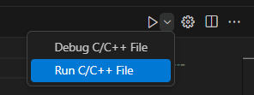
Настройка клавиш запуска приложения и отладчика в VS Code
Уже есть рабочая среда разработки на C++ настроенная внутри VS Code, как показал мастер-класс.
Однако некоторые довольно полезные кнопки на текущий момент не были задействованы. Сборка и запуск через интегрированную консоль, конечно, позволяют добиться свободы действий в проекте, но существуют клавиши сборки и запуска файла на исполнение и отладку в правом верхнем углу:

Slide 16
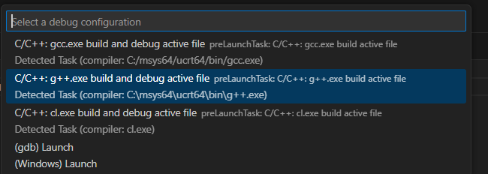
Настройка клавиш запуска приложения и отладчика в VS Code
Для каждого проекта для их использования необходима единичная настройка используемого компилятора, для этого необходимо нажать на “Run C/C++ File” и в появившемся окне выбрать путь к установленному компилятору (нас интересует g++):

Slide 17
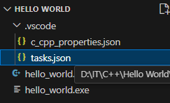
Настройка клавиш запуска приложения и отладчика в VS Code
На самом деле, когда мы произвели последние действия, то выполнили команду на генерацию файла “tasks.json” внутри папки настроек проекта .vscode:
Этот файл можно открыть, посмотреть и даже изменить под себя, чтобы создать более удобную и подходящую сборку и запуск под конкретную задачу.

Slide 18
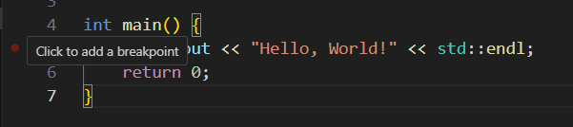
Использование отладчика в VS Code
Отладчик (или debugger) - это средство пошаговой проверки работы запущенного приложения с помощью остановки в специальных местах, которые называются точками останова (или breakpoint).
В VS Code точки останова ставятся с помощью нажатия левой кнопкой мыши справа от номера линии кода:

Slide 19
Мастер-класс
#include <iostream>
int main() {
std::string textToPrint = "Hello, World!";
for (size_t i = 0; i < 5; i++) {
std::cout << i << std::endl;
}
std::cout << textToPrint << std::endl;
return 0;
}
Использование отладчика

Slide 20

Использование отладчика в VS Code
Как было показано на мастер-классе следующее действие отладчика управляется с помощью панели действий:
В панели справа при этом можно посмотреть переменные в доступной области видимости на момент останова отладчика и значение системных регистров.

Slide 21
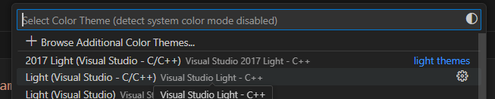

Дополнительные полезные возможности VS Code
Возможности кастомизации:
Возможность настройки темы и шрифтов через настройки VS Code.
Настройка расположения панелей, скрытие неиспользуемых элементов.

Slide 22

Дополнительные полезные возможности VS Code
Конфигурации запуска отладчика:
Возможность создания дополнительных конфигураций запуска для отладки в launch.json файле:

Slide 23
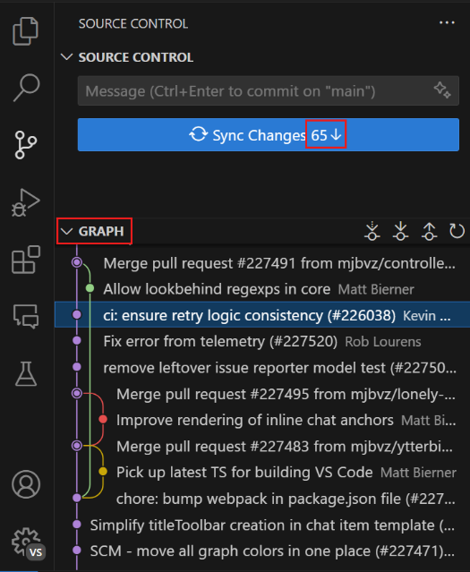
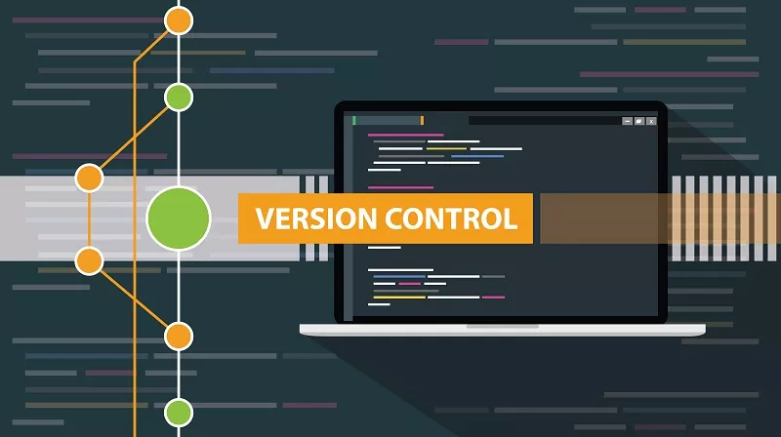
Дополнительные полезные возможности VS Code
Интеграция с системами контроля версий:
Встроенная поддержка Git (просмотр изменений, ветвление и т.д.)
Возможность использование других систем контроля версий через расширения.

Slide 24
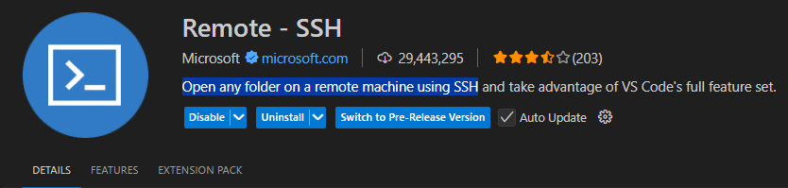

Дополнительные полезные возможности VS Code
Многое другое в расширениях…

Slide 25



Однако…
Как уже упоминалось ранее VS Code - это не совсем IDE в полном смысле этого слова, за довольно большое разнообразие возможностей и поддерживаемых инструментов приходится платить довольно долгой настройкой под себя.
Существуют другие IDE созданные специально под C++ и возможна одна из них покажется более подходящей или удобной.

Slide 26
Полезные ссылки
Инструкция по установке и создании первого проекта на C++ в VS Code: https://code.visualstudio.com/docs/cpp/config-mingw
Документация по работе с VS Code: https://code.visualstudio.com/docs
Просмотр всех расширений для VS Code: https://marketplace.visualstudio.com/VSCode

Slide 27
Вопросы?

